Slide 2

LMAX 开 户 指 引
LMAX申请开户链接
https://mu.mt4-client.lmax.com/live_signup/?brd=2&sidc=004E9FB7-8DF1-4C32-A363-73D30020C8BA
LMAX MT4交易软件
https://download.mql5.com/cdn/web/21925/mt4/lmaxmu4setup.exe
外汇和差价合约(CFD)为杠杆产品。 交易杠杆产品可能造成账户损失超于最初投资金额。此类产品并不适合所有投资者，因此请您确保在投资前了解其中风险。
本网站上的信息不针对由任何受当地法律或法规限制或禁止交易外汇和/或差价合约的居民。请查看完整的风险警告。
LMAX Global 是 LMAX Broker Mauritius Limited 的商号，该公司在毛里求斯注册成立（编号 173734），受金融服务委员会监管（执照编号 GB19025016）。我们的注册地址是 LMAX Broker Mauritius Limited, Lot 15 A3, 1st Floor, Cybercity, Ebene 72201, Mauritius。
LMAX Global是LMAX Group的旗下公司。LMAX Group的注册地址为Yellow Building，1A Nicholas Road, London, United Kingdom, W11 4AN。
Copyright@2024

Slide 3
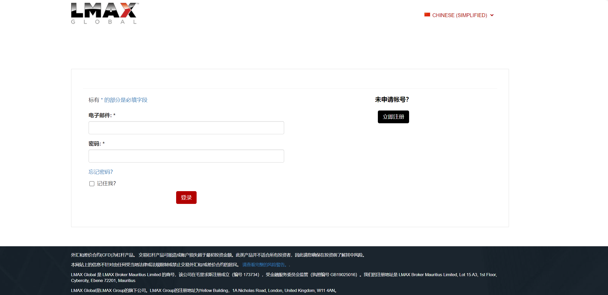

1、注册CRM系统
申请开户链接：
https://mu.mt4-client.lmax.com/live_signup/?brd=2&sidc=004E9FB7-8DF1-4C32-A363-73D30020C8BA
点击此处的 “立即注册”

Slide 4
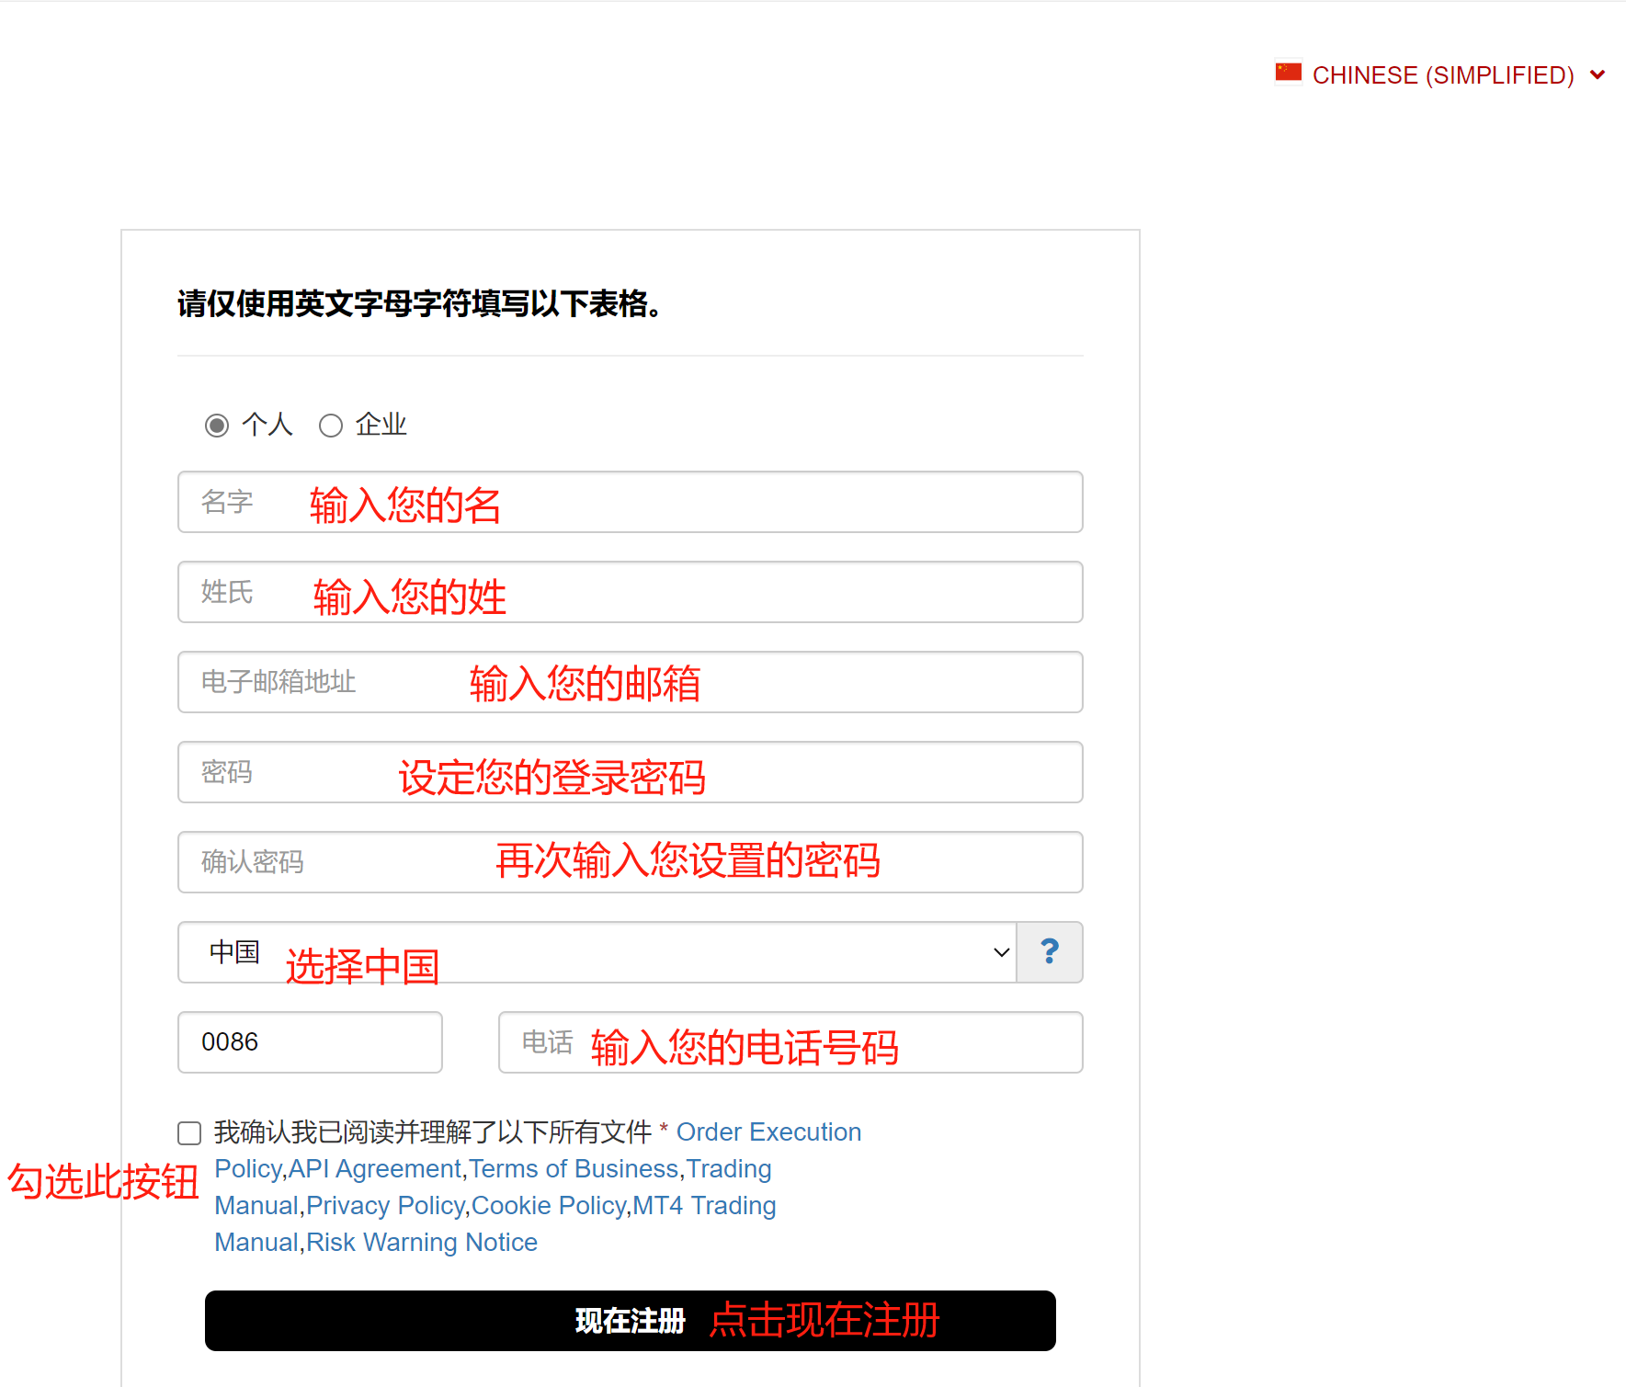
2、CRM系统个人信息登记
1、选择个人
2、第一栏输入名字，
3、第二栏输入姓氏。（姓名需要与身份证上面的姓名完全一致）
4、填写邮箱和设置密码，
密码需要包括大小写和数字；
订单执行政策
API协议
业务条款
交易说明
隐私政策
Cookie政策
MT4手动交易说明
风险告知
开户需要
签署相关协议

Slide 5
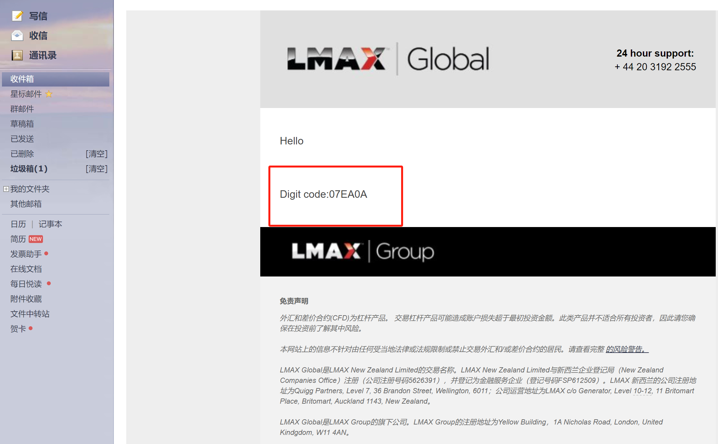
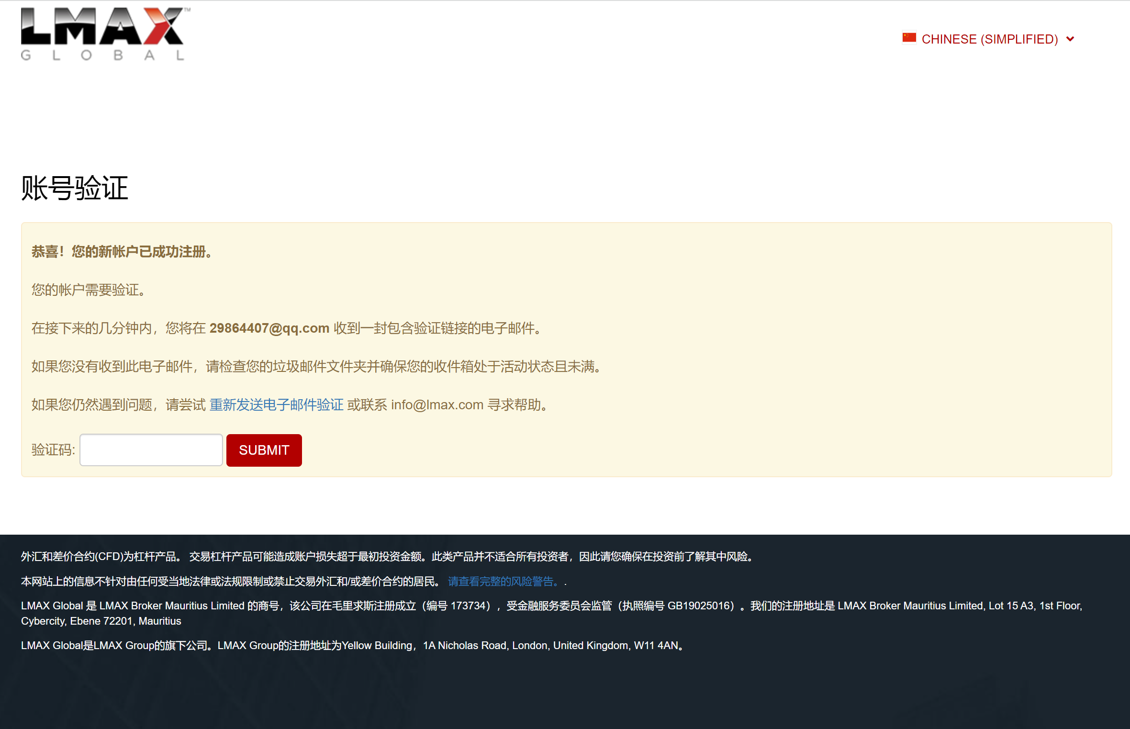
3、CRM系统邮箱验证码
注册邮箱会收到认证邮件，输入 验证码，点击 submit

Slide 6
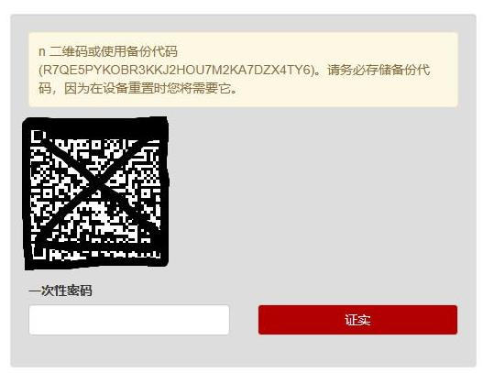
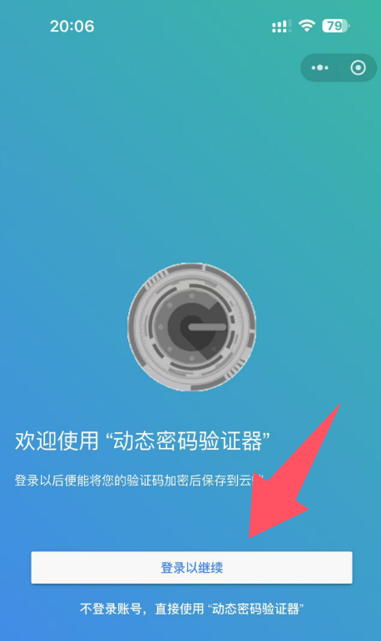
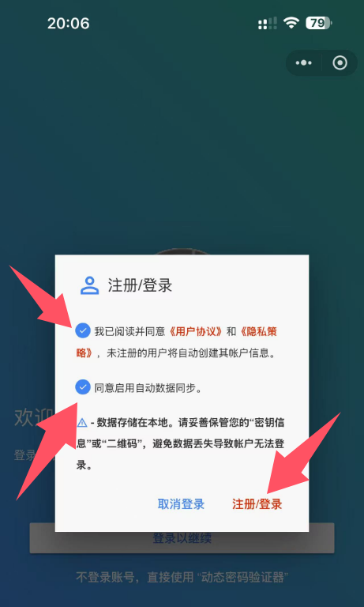
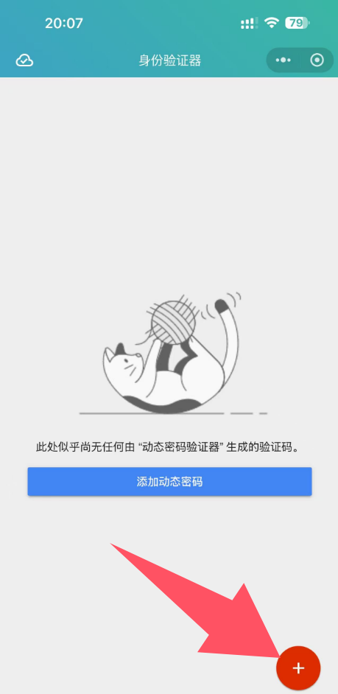
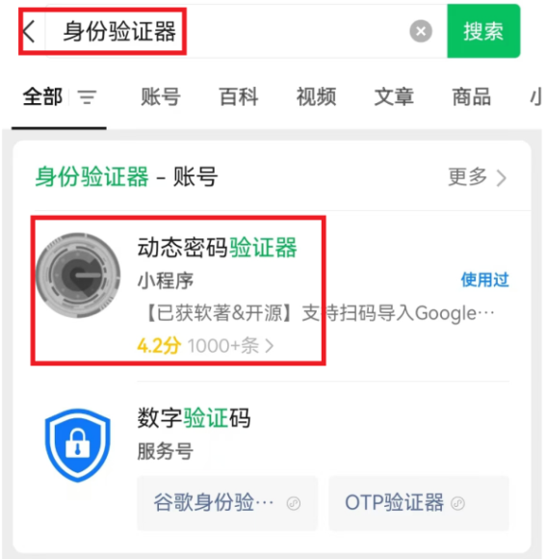
4、CRM系统动态密码验证
收到 二维码，并在微信搜索 身份验证器 ,扫描后使用 动态密码 登录

Slide 7
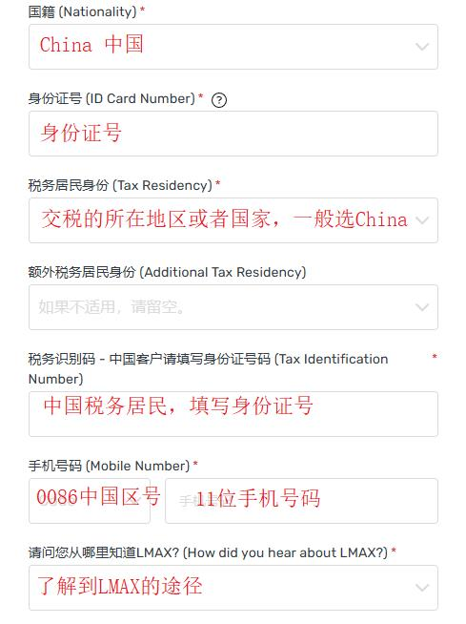
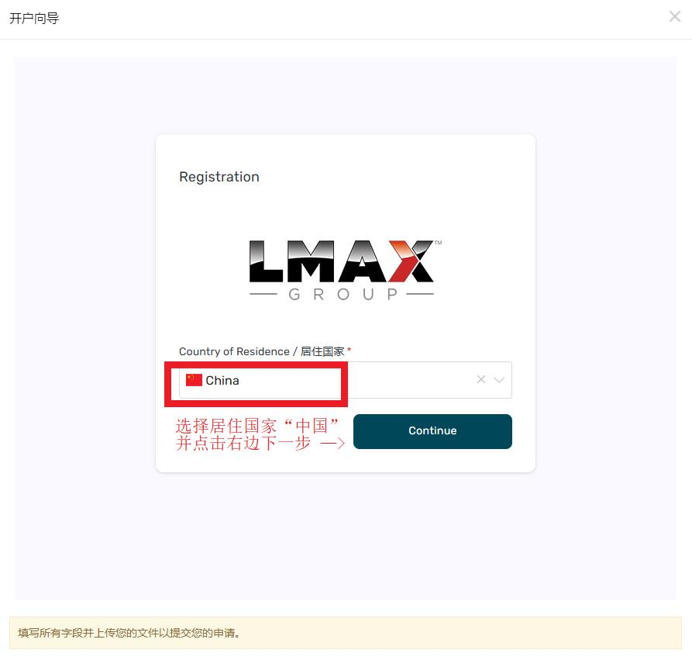
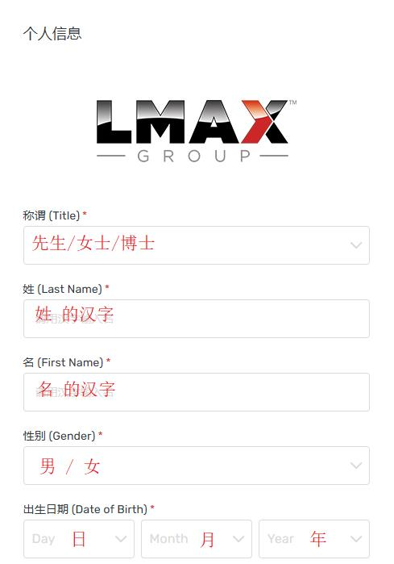
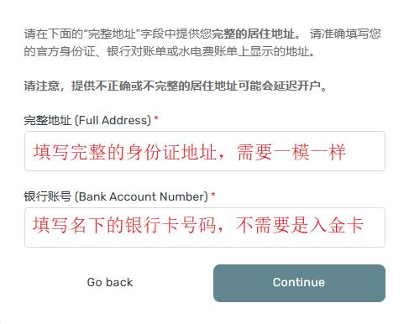
5、选择国家，并完善个人信息
姓名，地址 必须与 身份证姓名和地址 完全一致

Slide 8
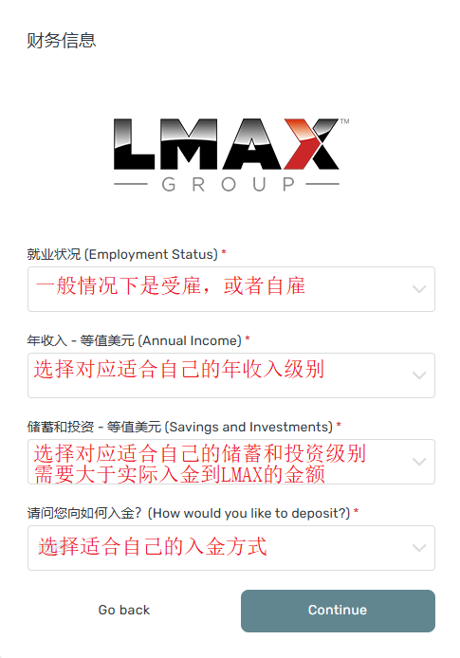
6，填写财务信息
此部分通过工作情况和收入存款来评估客户的财务承受能力。
工作情况：
若为 退休/待业，需额外补充财力证明
收入存款：
若存款或收入过低，需额外补充财力证明；
若存款或收入过高，需额外补充资金来源证明文件
特别强调：
1、储蓄和投资金额禁止填写0-2500美元的最低档，否则账户无法开通；
2、储蓄和投资金额禁止填写大于300万美元的最高档，否则需要提供资金来源证明。

Slide 9
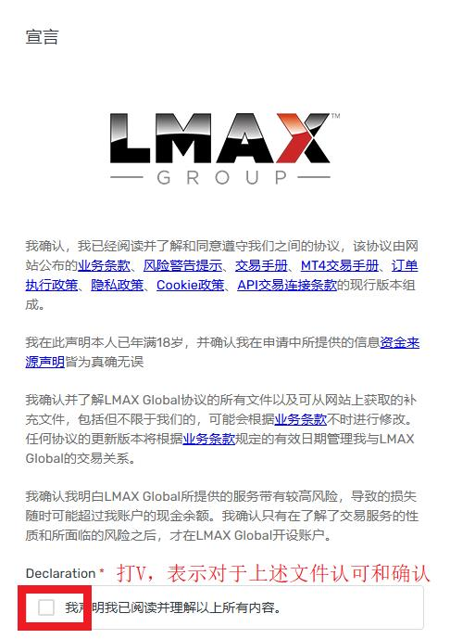
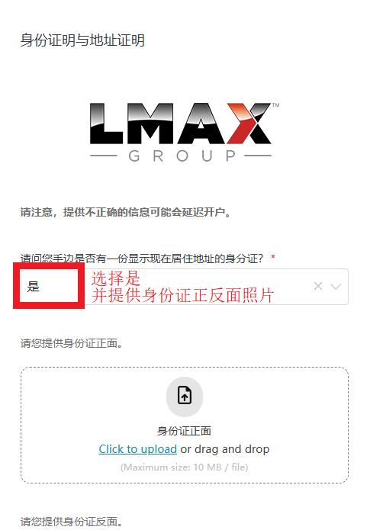
7、确认并同意 开户条款条件，并上传 身份证正反面 照片

Slide 10

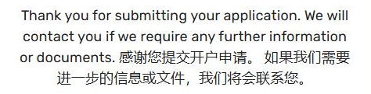
出现如下界面，整个开户流程结束,等待后台 审核
如果 材料齐备，您会在申请当天收到开户成功的邮件通知。
如果 材料缺失，您会在申请当天收到需要补充文件清单的邮件通知，请注意查收，并及时回复。
有任何疑问，请联系客服邮箱：info@lmax.com

